Slide 1
CNN 기반 model을 통한
손 글자 인식
3조
배익종
김두호
김지훈
1 / 12

Slide 2
CONTENTS
01
02
03
04
주제 선정 이유
데이터베이스
생성
CNN model
결 과
2 / 12

Slide 3
01. 주제 선정 이유
MNIST (Modified National Institute of Standards and Technology Database)
손으로 쓴 숫자들로 이루어진 대형 데이터베이스
‘MNIST를 활용한 손 글자 인식’ 시도
- 문제 : MNIST와 실제 입력 데이터 간의 이미지 차이
- 해결방안
1) 빛, 구김 등을 모두 커버하는 영상 처리 기법
    2) 더 많은 데이터베이스를 활용하여 modeling
프로젝트 목표 : 데이터베이스를 새로 구축하고, 모델링을 통하여 문제를 해결
3 / 12

Slide 4
01. 주제 선정 이유
전체 프로세스
이미지
파일 생성
데이터
사전처리
Modeling based on CNN
(Convolutional Neural Network)
카메라를 통한
결과 확인
4 / 12

Slide 5
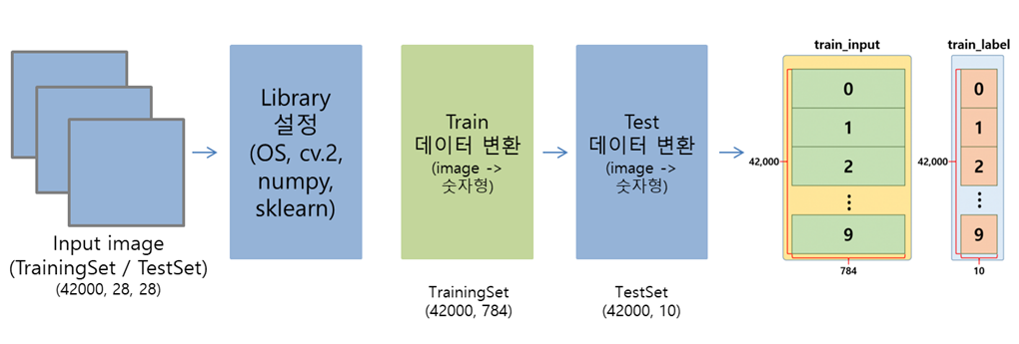
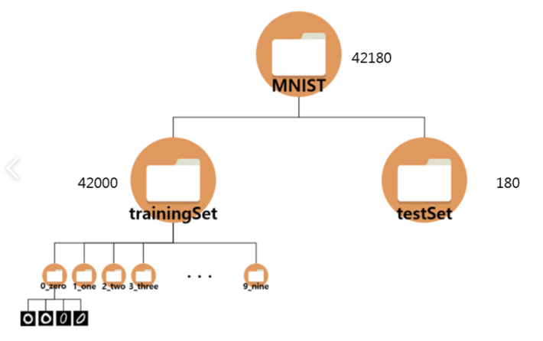
02. 데이터베이스 생성 (사전처리)
1) 이미지 파일 획득 2) 데이터 규격화
5 / 12

Slide 6
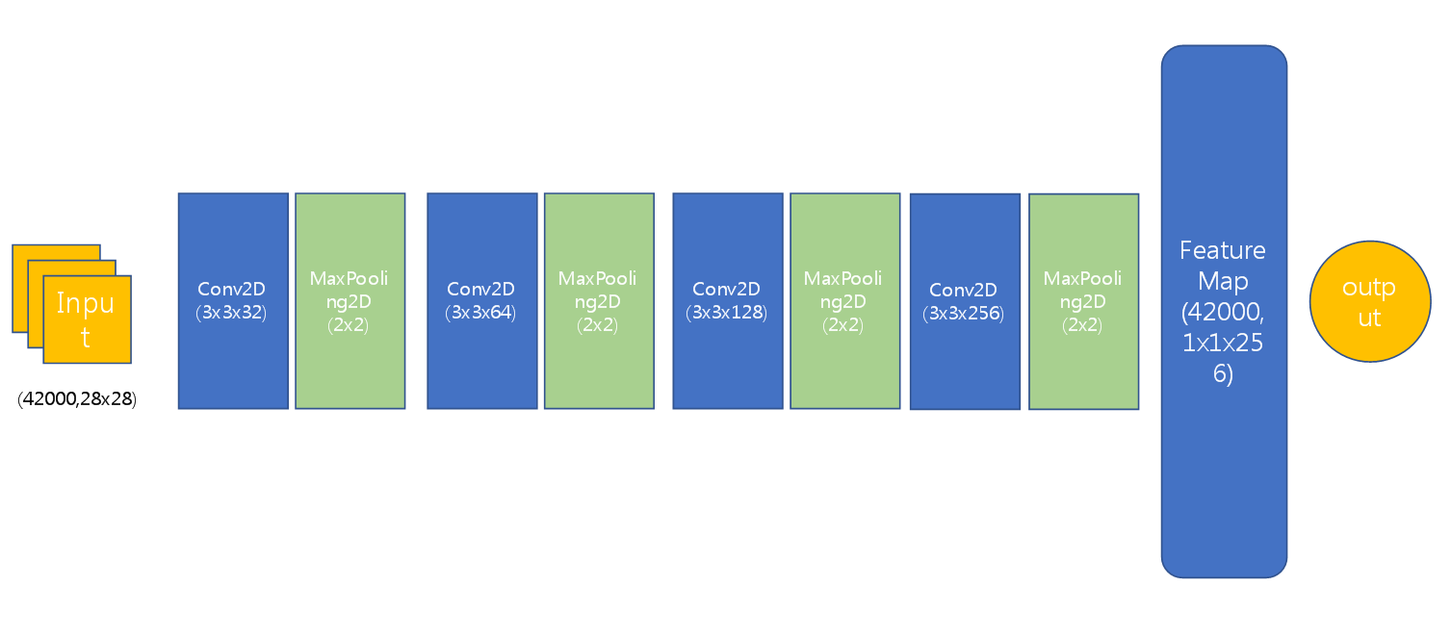
03. Modeling
6 / 12

Slide 7
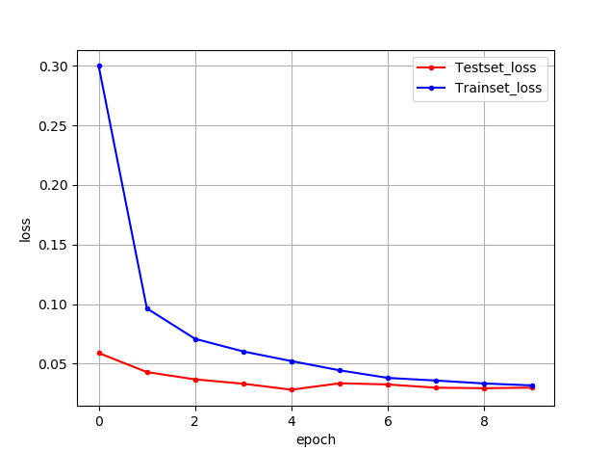
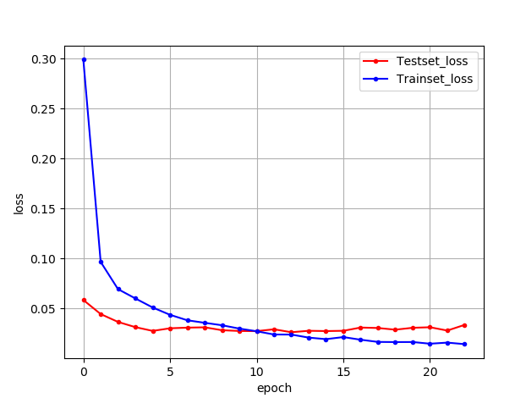
03. Modeling
<MNIST 기반 모델링>
<자체 모델링>
7 / 12

Slide 8
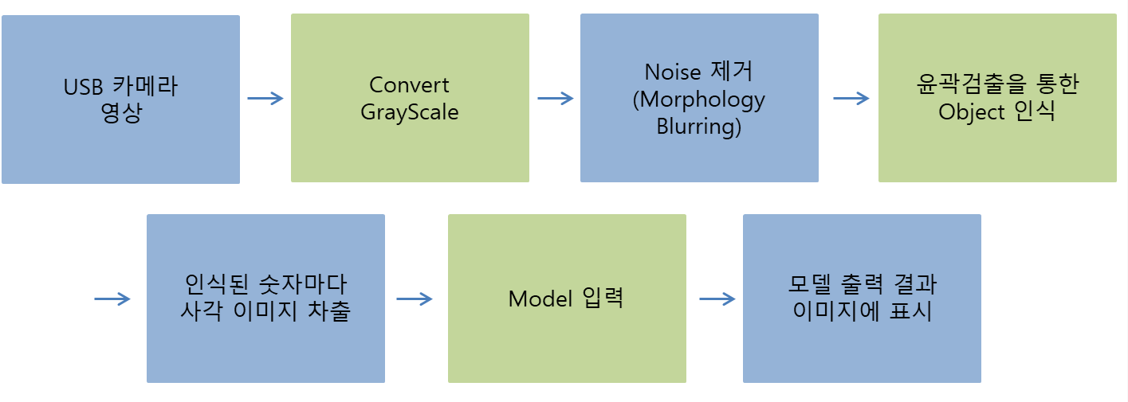
04. 결과
8 / 12

Slide 9
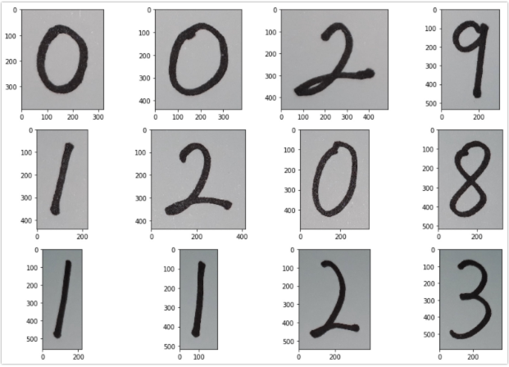
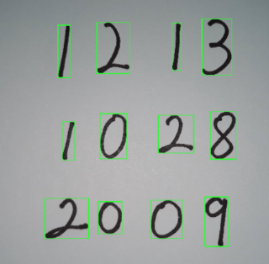
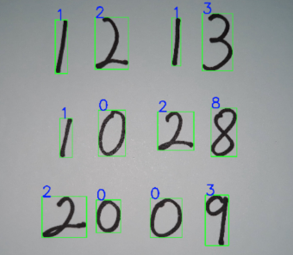
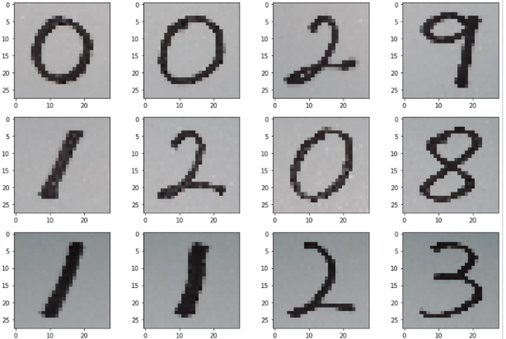
04. 결과
9 / 12

Slide 10
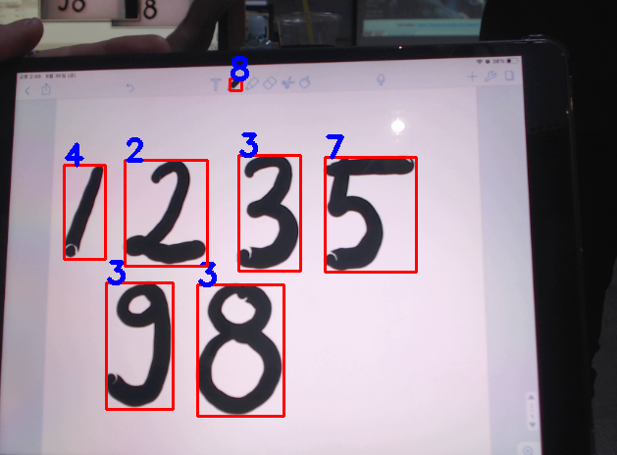
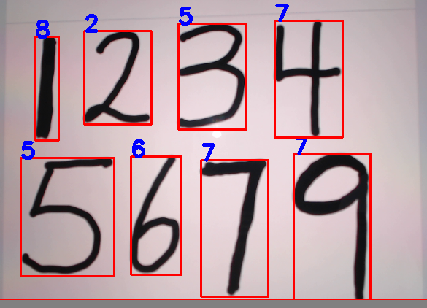
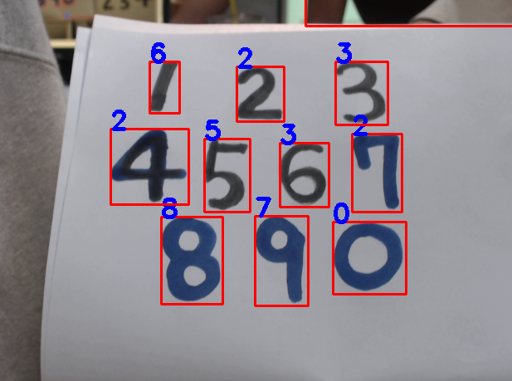
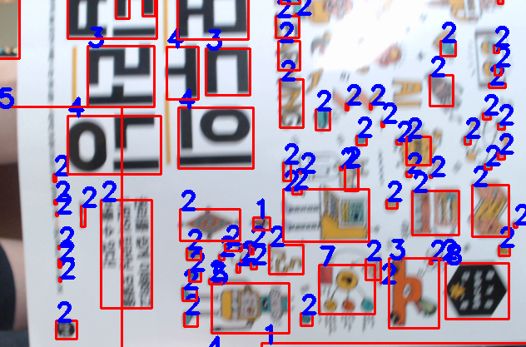
04. 결과

Slide 11

04. 결과
https://youtu.be/MGDnjlL6dnE
11 / 12

Slide 12
Thank you
키모찌

